Slide 1
Posezení s harmonikou
57

Slide 2
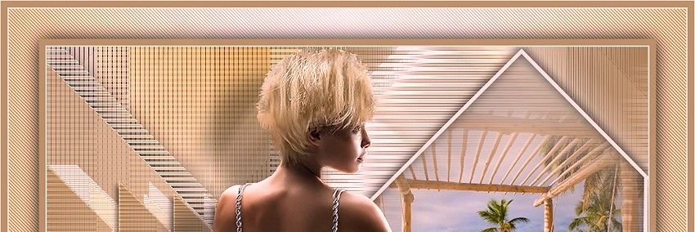

















Posezení s harmonikou 57
Toto je
ten
chodník
Czech and slovak accordions music
POSEZENÍ S HARMONIKOU 35
Tie ružičky
Slovenská
dievčina
Mesiačik
už dávno vyšiel
Slovenská
dievčina
Rozvi sa stromečku
Slovenská
dievčina
Slovenská
dievčina
y
a
t
a
t
a
Dievčatko krásne
Žala by
Y
a
t
a
t
a
Slovenská
dievčina
Slovenská
dievčina
Ten petranský holý vršok
Svietila mi jasná hviezdička
Slovenská
dievčina
Slovenská
dievčina
Slovenská
dievčina
Slovenská
dievčina
www.yatata-blog.eu

